Slide 1
المدخل إلى علم النفس
مقدمة في مدخل إلى علم النفس

Slide 2
التعريف بعلم النفس
أهداف علم النفس
مدارس علم النفس:
المدرسة البنائية، الوظيفية، السلوكية، التحليلية
قائمة
محاور المحاضرة

Slide 3
المقدمة
من أنا ومن أكون؟؟؟
- يدور موضوع علم النفس بصفه عامة حول دراسة الظواهر النفسية كما تظهر في السلوك الإنساني المعقد.
والعمليات العقلية التي تصاحب ذلك السلوك مثل التفكير والإدراك والتذكر والنسيان والتعلم والانفعال والذكاء والدافعية وغيرها .
وتحديداً بصفة خاصة، يُعنى علم النفس بدراسة أنواع السلوك الإنساني في جميع مراحل حياة الإنسان المختلفة في محاولة الكشف عن القوانين والمبادئ العامة التي تحكم السلوك وتوجهه، والعمل على تنظيم هذه المبادئ في نظام معرفي متكامل.
قائمة

Slide 4
ولا يوجد تعريف واحد لعلم النفس يجمع عليه جميع الباحثين لأنه كان إلى عهد قريب فرع من الفلسفة يدرس الموضوعات النفسية بمنهجية ذات طابع فلسفي تقوم على القياس والاستبطان والملاحظة والتأمل، كما أنه تعرض أثناء تطوره لمؤثرات من العلوم الطبيعية مما أدى إلى تعدد وجهات نظر علماء النفس حول طبيعة الظاهرة النفسية وكيفية تأويلها.
قائمة

Slide 5
ومن التعاريف المتعددة لعلم النفس :
إنه العلم الذي يدرس الحياة النفسية وما تتضمنه من أفكار ومشاعر واحساسات وميول ورغبات وذكريات وانفعالات.
إنه العلم الذي يدرس سلوك الإنسان و ماوراءه من عمليات عقلية.
** إنه العلم الذي يهتم بتفسير السلوك الإنساني في المواقف الحياتية المختلفة والدوافع الكامنة وراء هذا السلوك.
إنه العلم الذي يدرس سلوك الإنسان بما يمثله من أفعال وأقوال وحركات ظاهرة، وأوجه النشاط أثناء عملية التفاعل مع بيئته.

Slide 6
السلوك:
أي نشاط خارجي يصدر عن الفرد ويمكن ملاحظته بطرق مباشرة ، ويشمل الحركات والأفعال والأقوال والإيماءات تصدر في المواقف المختلفة، بحيث يكون السلوك ملاحظ ويمكن قياسه مباشر.
ويمكن أن يكون السلوك نشاط داخلي يصدر عن الفرد ولا يمكن ملاحظته بطرق مباشرة، ولكن يمكن الاستدلال عليه أو كشفه أو قياسه بوسائل خاصة مثل سلوك التفكير أو اتجاهات الفرد وميوله.
قائمة
مثال : الكتابة

Slide 7
ونستطيع القول أن علم النفس يبحث في :
1/ كل مايفعله الإنسان ويقوله، أي كل ما يصدر عنه من سلوك حركي أو لفظي يكون ظاهر للعيان، مثل المشي والكتابة والكلام والضحك والأكل وغيرها، وهذا ما تنطلق منه المدرسة السلوكية.
2/ كل ما يصدر عن الإنسان من نشاط عقلي أو عمليات معرفية داخلية كالإدراك والتذكر والتفكير والتخيل والتخطيط والتوقع وغيرها وهذا ما تنطلق منه المدرسة المعرفية.
3/ كل ما يستشعره الفرد من تأثيرات وجدانية وانفعالية، كالإحساس باللذة أو الألم والشعور بالضيق أو الارتياح، أو بالحزن والفرح أو بالخوف أو بالغضب وكل مايميل إليه أو ينفر منه، وهذا ماتنطلق منه النظريات التحليلية..

Slide 8
*موضوع علم النفس هو كل نشاط جسمي باد للعيان يلازمه نشاط نفسي داخلي يرتبط به ارتباطا وثيقاً،يعتبر الإنسان وحدة جسمية نفسية متكاملة لا تتجزأ.

Slide 9
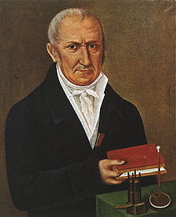
مدارس علم النفس :
المدرسة البنائية:
مؤسسها وليم فونت
اهتم بالعمليات العقلية اهتماماً كبيرا .
أسس أول معمل تجريبي لعلم النفس .

Slide 10
المدرسة البنائية:
هدفه من المعمل أن يحلل بنية الخبرة الشعورية عن طريق تحديد العناصر المكونة لها، للبحث عن بناء الخبرة الشعورية.

Slide 11
المدرسة البنائية:
توصل فونت إلى ابتكار طريقة تسمى الاستبطان التحليلي وهي نوع من ملاحظة الذات.

Slide 12
مدارس علم النفس :
المدرسة الوظيفية:
مؤسسها وليم جميس
درس الفلسفة وعلم النفس في جامعة هارفارد مدة 35 عاماً ويعتبر الأب الروحي لعلم النفس.
شكك في عملية فهم الظاهرة النفسية من خلال تحليلها إلى عناصرها الأولية، واعتبر فهمها يعتمد على النظرة الكلية الشاملة.
كان يعتبر الشعور" حالة شخصية " فريدة ، تتغير باستمرار وتتطور بمرور الوقت، وهي عملية اختيارية تقوم على انتقاء مثير معين من بين عدة مثيرات.

Slide 13
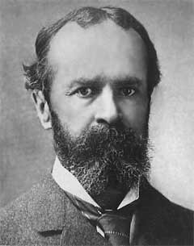
المدرسة الوظيفية:
الخبرة الشعورية تختلف باختلاف الأفراد.
اهتم بدراسة وظيفة الشعور، وليس محتواه فقط، أي أن اهتمامهم كان منصباً على وظيفة الشعور في توافق الإنسان مع بيئته.
نجد أن دراسة محتويات الشعور كان هدفاً للمدرسة البنائية.
أما دراسة وظيفة الشعور في عملية توافق الإنسان مع بيئته فقد كان هدف المدرسة الوظيفية.

Slide 14
المدرسة الوظيفية:
اختلاف علماء النفس الوظيفيون في الطرق والأساليب التي انتهجوها لمعالجة القضايا النفسية الأساسية أدى إلى جمود هذه المدرسة وظهور المدرسة السلوكية على أثرها.

Slide 15
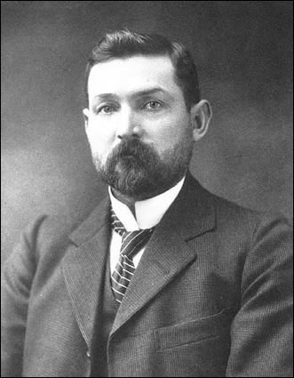
مدارس علم النفس :
المدرسة السلوكية:
تعتبر المدرسة السلوكية امتداد للمدرسة الوظيفية.
مؤسسها جون واطسون.
كان يشعر بعدم الرضا عن ممارسات علماء النفس في المدرستين البنائية والوظيفية.
اعتبر أن الحقائق المتعلقة بالشعور لا يمكن اختبارها وإعادة الملاحظين لأنها تعتمد على الانطباعات الفطرية للفرد.

Slide 16
ركزت المدرسة السلوكية على النواحي التالية:
1/ السلوك هو وحدة الدراسة النفسية، حيث يجب اختزال كافة النشاط البشري في سلوك أو أداء.
2/ التأكيد على دور الخبرة والعوامل البيئة أكثر من العوامل الوراثية في السلوك.
3/ يجب التخلي عن منهج الاستبطان في دراسة الظواهر النفسية، وإفساح الطريق لمناهج التجريب والقياس العلمي.
4/ يجب أن يركز علماء النفس على وصف السلوك وتفسيره والتنبؤ به وضبطه.

Slide 17
ركزت المدرسة السلوكية على النواحي التالية:
5/ ضرورة بحث سلوك الحيوانات البسيطة للمساعدة.
6/ ضرورة الاهتمام بنواتج السلوك أكثر من الاهتمام بالعمليات الداخلية.
7/ النظر إلى السلوك على أنه عبارة عن ارتباطات تتشكل بين مثيرات واستجابات معينة.

Slide 18
مدارس علم النفس :
المدرسة التحليلية:
يرجع لفرويد الطبيب النمساوي الفضل في ظهور هذه المدرسة وفي إيجاد طرائق التحليل النفسي ، فقد استعمل هو وزميله بروير طريقة التنويم المغناطيسي لتحليل الاضطربات العصابية ومعالجتها.
وتنبه فرويد أن الشخص المنوم مغناطيسياً عادة ما يتذكر رغبات وخبرات لا يتذكرها أثناء اليقظة.
وكذلك لجأ إلى أسلوب تحليل الأحلام في دراسة الاضطرابات النفسية إضافة إلى أنه استخدام أسلوب التداعي الحر لهذا الغرض وفيه يترك الفرصة لمرضاه بالاسترخاء في جلسة مريحة.

Slide 19
المدرسة التحليلية:
بالغ في أهمية الدافع الجنسي للسلوك والذي لم يوافق عليها علماء علم النفس لأنها تفتقر للإثبات العلمي.
بحث فرويد في الجنس وعزا الاضطرابات النفسية إلى نزعة أطلق عليها بالطاقة الجنسية.
يرى أن السلوك الإنساني محكوم بغرائز فطرية لا شعورية تتمثل في غريزة الحياة والموت.
يقصد باللاشعور ذلك المخزون من الأفكار والمخاوف والرغبات المكبوتة التي لا يعيها الإنسان ولكنها تعمل على نحو لا شعوري على تحريك السلوك لديه.

Slide 20
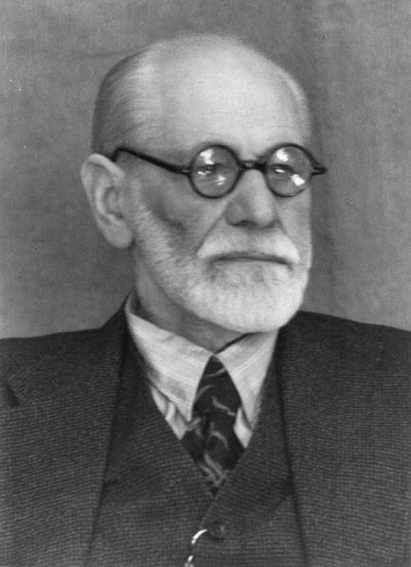
المدرسة التحليلية:
تعرضت آراء فرويد لنقد من جهات متعددة، إلا أن آراءه في مكونات الشخصية والمؤلفة من الأنا والهو والأنا الأعلى ماتزال تحظى بالقبول في دوائر علم النفس الإكلينكي

Slide 21
أهداف علم النفس
يمكن حصر أهداف علم النفس إلى :
التنبؤ
الضبط
الفهم

Slide 22
أولا : الفهم
من خلال الفهم نبحث عن الإجابة على السؤالين : كيف ؟ ولماذا ؟يحدث السلوك .
الفهم هو الهدف الأساسي للعلم , وهو أبسط شيء يقوم به الباحث لتحديد مسببات أي ظاهرة , حيث تكون أفكار هذه الظاهرة يمكن إثباتها تجريبيا .
الفهم هو : إمكانية الربط وإدراك العلاقات بين الظواهر المراد تفسيرها والأحداث التي تلازمها أو تسببها .

Slide 23
ثانيا : الضبط
الضبط هو : القدرة على التحكم بالظاهرة النفسية وذلك من خلال التحكم بأسبابها أو العوامل المؤثرة فيها .
الضبط في المنهج التجريبي : قدرة الباحث على التحكم ببعض المتغيرات المستقلة للوقوف على معرفة أثرها في العوامل التابعة أو الظهرة موضع البحث .
وهذا يتطلب عملية ضبط المتغيرات الداخلية التي يتوقع أن يكون لها تأثير على النتائج بحيث يعمل الباحث على إزالتها أو جعلها متساوية لجميع مجموعات الدراسة وذلك ليبطل تأثيرها ومن ثم يستطيع الباحث إصدار حكم دقيق وتتاح له تعميم النتائج .
تتنوع المؤثرات موضع الدراسة فعادة ما تكون :
– مستقلة – تابعة – دخيلة ربما وجودها يؤثر على نتائج الدراسة .

Slide 24
ثالثا : التنبؤ
يتمثل بالإجابة على بعض الأسئلة مثل : متى تحدث الظاهرة ؟ وماذا يحدث ؟ فهو المحك الأساسي لفهم الظاهرة ودراستها بعد ضبط المتغيرات الدخيلة , والتحكم في المتغيرات المستقلة والتابعة للوصول إلى النتائج , وتعميم تلك النتائج , عندها يمكن إصدار الأحكام بالتنبؤ لمثل تلك الحالة المدروسة .
يتم عادة ضبط الشروط التي يعتقد أنها السبب وراء حدوث سلوك ما , وبضبط المتغيرات الدخيلة يمكن حصر الأسباب التي تكمن وراء التغير في أية حادثة أو ظاهرة الأمر الذي يساعد على التنبؤ بها في ضوء ظهور المؤشرات المرتبطة بها أو الدالة عليها .
مثال ذلك : إذا عرفنا أسباب الفيضان فإنه يتسنى لنا
التنبؤ بحدوثه .

Slide 25
ميادين علم النفس
تعددت هذه الميادين لتشمل كل جوانب الحياة فاتخذت نوعان هما:
1) ميادين علم النفس النظرية:
تهتم بدراسة الظواهر النفسية الواضحة في السلوك الخارجي للتوصل لقوانين تحكم تلك الظواهر.
2) ميادين علم النفس التطبيقية:
تسعى إلى تطبيق المعرفة النظرية من مفاهيم و مبادئ حول السلوك في مواقف عملية.

Slide 26
ميادين علم النفس
ميادين علم النفس التطبيقية
ميادين علم النفس النظرية
علم النفس التربوي
علم النفس الصناعي التنظيمي
علم النفس التجاري
علم النفس الإكلينيكي
علم النفس الإرشادي
علم النفس الحربي
علم النفس القضائي
علم النفس التجريبي
علم القياس النفسي
علم النفس العام
علم النفس التطوري
علم النفس الاجتماعي
علم نفس الشواذ
علم نفس الحيوان
علم النفس الفارق
علم النفس البيولوجي

